Slide 1
헬프데스크 시스템
- 화면설계보고서 -
최종 수정일 : 21/04/15
목차
페이퍼 프로토타입(스케치)
유스케이스
화면 설계서
UI 시스템 구조

Slide 2
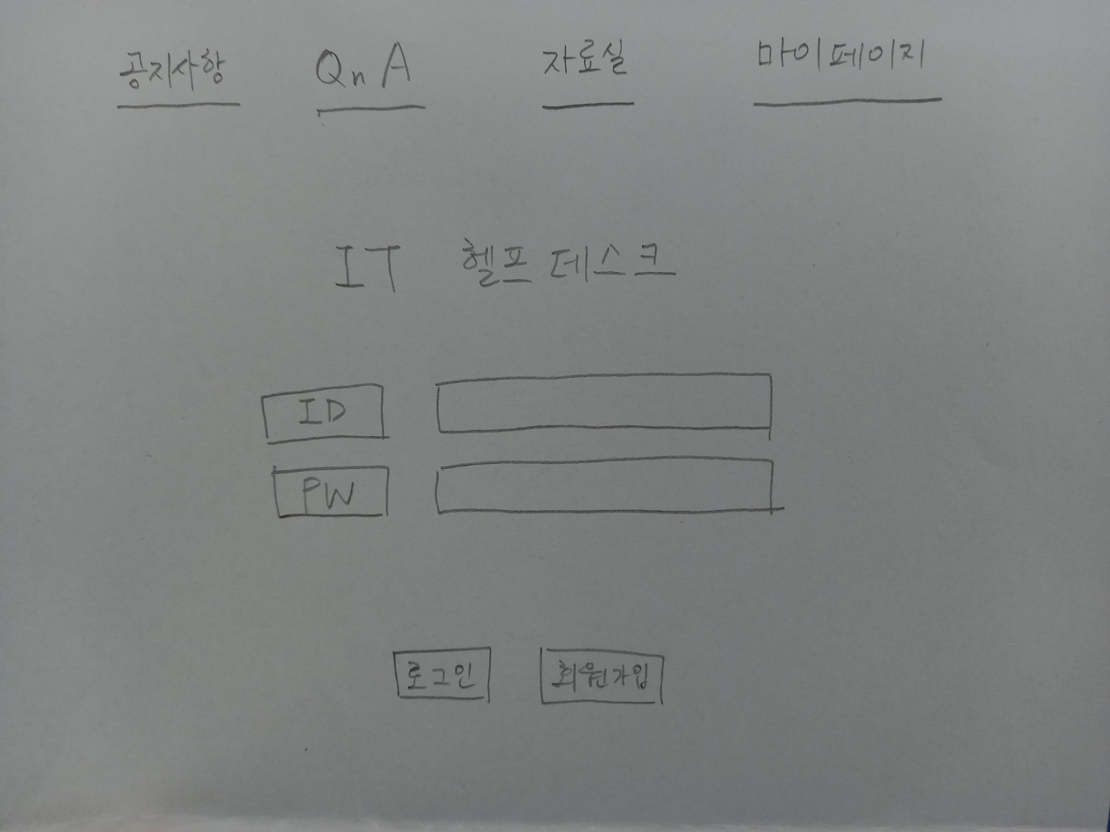
헬프데스크 시스템
1. 페이퍼 프로토타입(스케치)
로그인 화면

Slide 3
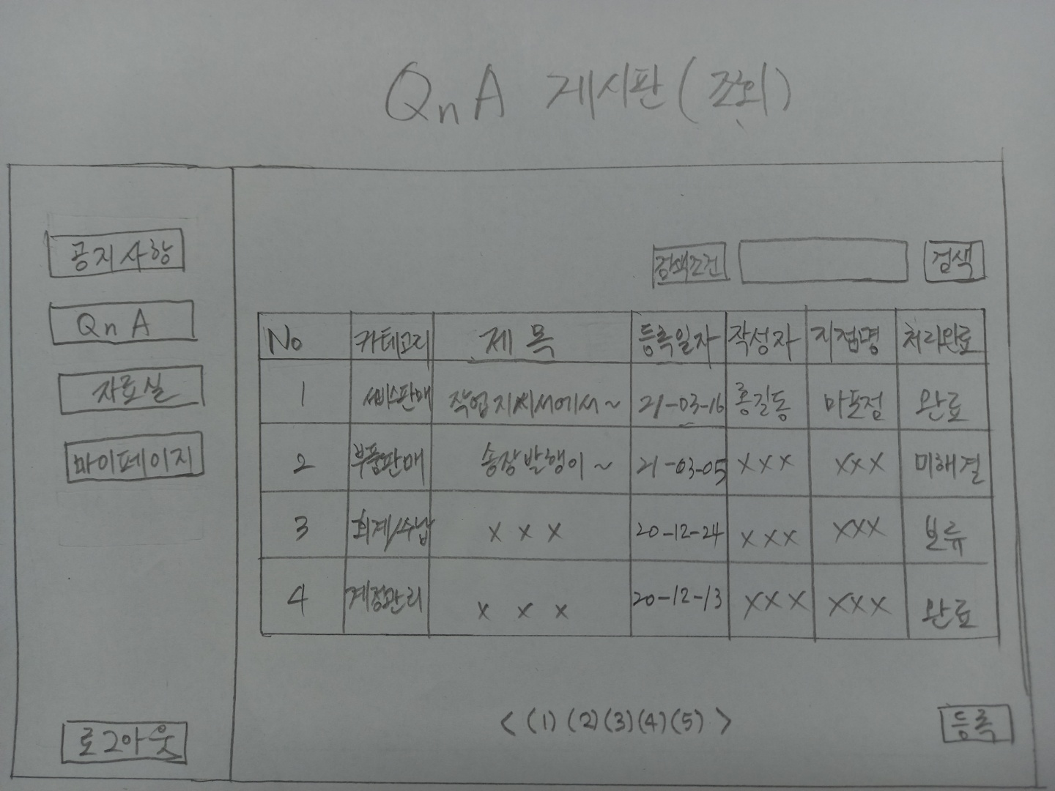
헬프데스크 시스템
1. 페이퍼 프로토타입(스케치)
게시판 전체 목록 화면

Slide 4
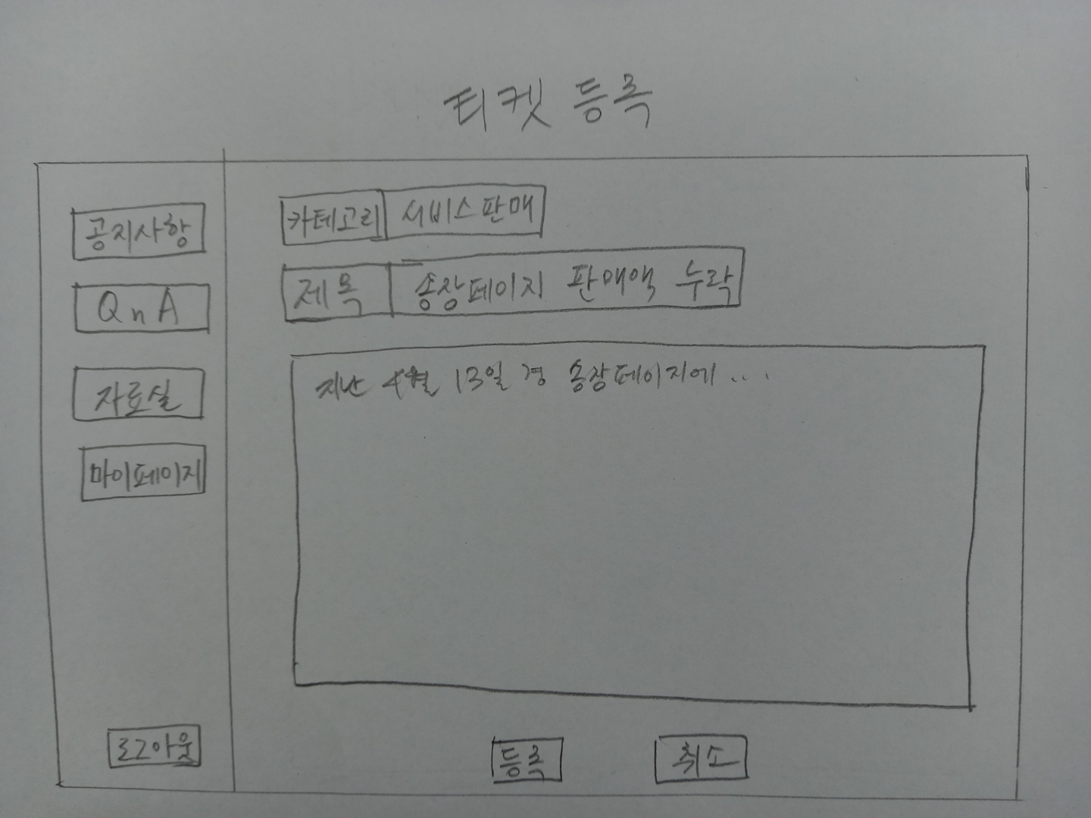
헬프데스크 시스템
1. 페이퍼 프로토타입(스케치)
티켓 등록 화면

Slide 5
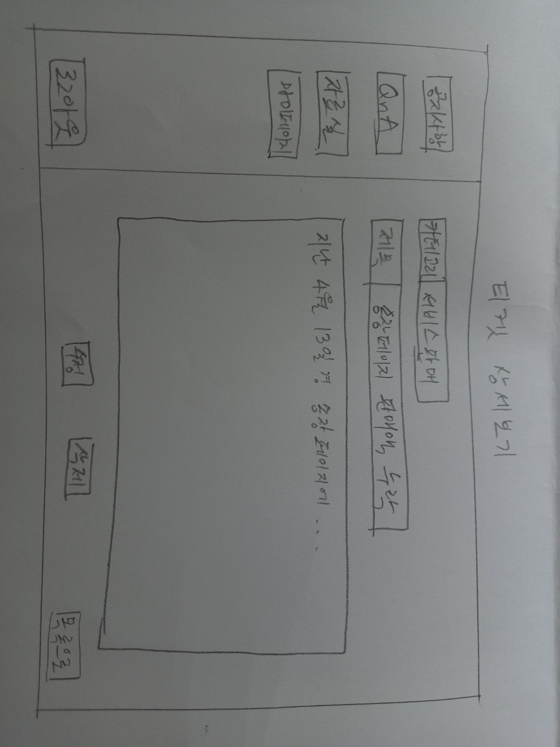
헬프데스크 시스템
1. 페이퍼 프로토타입(스케치)
티켓 상세보기 화면

Slide 6
헬프데스크 시스템
2. 유스케이스
use case
1. 로그인
개요 : 기존 회원은 아이디와 비밀번호를 입력하여 로그인한다.
액터 : 모든 회원
이벤트 흐름
기본 사항 : 아이디 / 비밀번호 입력 후 ‘로그인’ 버튼을 누른다.
특이 사항 : 아이디가 불일치할 경우 “아이디를 다시 입력하세요.”
비밀번호가 불일치할 경우 “ 비밀번호를 다시 입력하세요”
아이디와 비밀번호 모두 불일치할 경우 “아이디를 다시 입력하세요” 라는 메시지를 출력한다.
4. 처리내용 : 로그인이 완료되면 “로그인 되었습니다” 라는 메시지 팝업 후
‘티켓 목록’ 페이지로 이동

Slide 7
헬프데스크 시스템
2. 유스케이스
use case
2. QnA 게시판
(티켓 전체 목록 및 조회)
개요 : 티켓 목록이 보이는 QnA 게시판에서 티켓을 조회한다.
액터 : 모든 회원
이벤트 흐름
기본 사항
전체 메뉴에서 QnA게시판을 열람한다.
전체 목록에서 우측 상단의 검색 조건을 활용하여 티켓을 조회한다.
페이지 이동시 중앙 하단의 페이지 숫자를 클릭한다.
특이 사항
원하는 조건의 티켓이 없을 경우 “해당 조건의 티켓이 발견되지 않았습니다.” 라는 메시지를 출력한다.
4. 처리내용 : 목록에서 원하는 티켓을 클릭하면 상세보기 페이지로 넘어간다.
하단의 등록 버튼을 누를 경우 등록 페이지로 넘어간다.

Slide 8
헬프데스크 시스템
2. 유스케이스
use case
3. 티켓 등록 화면
개요 : 문의사항을 적은 티켓을 생성한다.
액터 : 모든 회원
이벤트 흐름
기본 사항
카테고리, 제목, 상세내용을 적는다.
작성 후 하단의 등록 혹은 취소 버튼을 누른다.
특이 사항
취소 버튼을 누를 경우 티켓이 생성되지 않고 “등록이 취소되었습니다” 라는 메시지 출력 후 게시판 목록 페이지로 넘어간다.
4. 처리내용 : 티켓 생성이 완료되면 “티켓이 등록되었습니다” 라는 메시지를 출력한다.

Slide 9
헬프데스크 시스템
2. 유스케이스
use case
4. 티켓 상세보기 화면
개요 : 목록에서 클릭한 티켓의 상세 내용을 확인하며 수정과 삭제 기능이 가능하다.
액터 : 모든 회원
이벤트 흐름
기본 사항
목록에서 클릭한 티켓의 상세 내용을 보여준다.
수정 후 하단의 수정 버튼을 누르면 수정된 사항이 저장된다.
삭제 버튼을 누르면 해당 티켓은 삭제된다.
목록으로 버튼을 누르면 게시판 전체 목록으로 넘어간다.
특이 사항
수정된 내용이 없는 상태에서 수정 버튼을 클릭하면 “수정된 내용이 없습니다.” 라는 메시지를 출력한다.
4. 처리내용 : 티켓 수정이 완료되면 “티켓이 수정되었습니다” 라는 메시지를 출력한다.
티켓이 삭제되면 “티켓이 삭제되었습니다” 라는 메시지를 출력한다.

Slide 10
헬프데스크 시스템
3. 화면설계서
IT 헬프데스크(추후 진행)
시스템 정보
시스템명 | 헬프데스크 시스템
작성일 | 2021-03-22
작성자 | 오창원
화면ID | login_01
1
ID
PW
DESCRIPTION
1 | 아이디, 비밀번호 입력란
2 | 로그인 버튼
3 | 회원가입 버튼
2
3
로그인
회원가입

Slide 11
헬프데스크 시스템
3. 화면설계서
회원가입(추후 진행)
시스템 정보
시스템명 | 헬프데스크 시스템
작성일 | 2021-03-22
작성자 | 오창원
화면ID | join_01
1
2
공지사항
ID
중복체크
PW
QnA
3
4
이름
연락처
DESCRIPTION
1 | 아이디 입력란 및 중복체크 박스
2 | 비밀번호 입력란
3 | 이름 입력란
4 | 연락처 입력란
5 | 담당업무 선택 및 입력란
6 | 이메일 입력란
7 | 지점명 선택 및 입력란
8 | 개인정보 저장 버튼
9 | 취소 버튼
자료실
5
6
(‘-’ 기호 없이 적어주시기 바랍니다.)
담당업무
이메일
마이페이지
7
지점명
8
9
등록
취소
로그아웃

Slide 12
헬프데스크 시스템
3. 화면설계서
QnA 게시판(목록 및 조회)
시스템 정보
시스템명 | 헬프데스크 시스템
작성일 | 2021-03-22
작성자 | 오창원
화면ID | ticket_main
2
3
검색조건
키워드
검색
공지사항
1
No
카테고리
제목
등록일자
작성자
지점명
처리완료
QnA
1
서비스 판매
작업 지시서에 ~ 부분이...
2021-03-16
홍길동
마포점
완료
자료실
2
부품 판매
송장 발행이...
2021-02-22
XXX
XXX
미해결
마이페이지
3
타임클락
타임클락이 찍히지...
2021-02-23
XXX
XXX
완료
DESCRIPTION
1 | QnA 게시판 목록 메뉴
2 | 검색조건 입력란
3 | 검색 버튼
4 | 티켓 생성 버튼
4
회계/수납
영수증에 ~ 부분이 ...
2021-02-01
XXX
XXX
보류
5
계정관리
로그인이 되지 않...
2021-01-14
XXX
XXX
미해결
4
[1] [2] [3] [4] [5]
등록
로그아웃
Notes:
김지윤첨삭-210322:
qna게시판 글 한 개 단위의 입력,조회, 수정, 삭제 기능을 하기로 해요.
한 건의 질문글에 포함되는 요소가(카테고리,제목,등록일자, 작성자,지점명,처리완료)의 6개로 충분한지 검증해 보세요.

Slide 13
헬프데스크 시스템
3. 화면설계서
티켓 등록
시스템 정보
시스템명 | 헬프데스크 시스템
작성일 | 2021-04-14
작성자 | 오창원
화면ID | ticket_create
1
카테고리
서비스 판매
2
공지사항
제목
송장 페이지의 판매액 누락
3
QnA
지난 4월 13일 13:40분경 송장 페이지의 판매액 누락되어 보이지 않는...
자료실
DESCRIPTION
1 | 문의사항 카테고리 지정
2 | 제목 입력란
3 | 상세 내용 입력란
4 | 티켓 생성 버튼
5 | 취소 버튼
마이페이지
4
5
로그아웃
등록
취소
Notes:
김지윤첨삭-210322:
qna게시판 글 한 개 단위의 입력,조회, 수정, 삭제 기능을 하기로 해요.
한 건의 질문글에 포함되는 요소가(카테고리,제목,등록일자, 작성자,지점명,처리완료)의 6개로 충분한지 검증해 보세요.

Slide 14
헬프데스크 시스템
3. 화면설계서
티켓 상세 보기(수정/삭제)
시스템 정보
시스템명 | 헬프데스크 시스템
작성일 | 2021-04-14
작성자 | 오창원
화면ID | ticket_detail
카테고리
서비스 판매
공지사항
제목
송장 페이지의 판매액 누락
QnA
지난 4월 13일 13:40분경 송장 페이지의 판매액 누락되어 보이지 않는...
자료실
마이페이지
DESCRIPTION
1 | 내용 수정 버튼
2 | 티켓 삭제 버튼
3 | 전체 목록 진입 버튼
1
2
3
로그아웃
수정
삭제
목록으로
Notes:
김지윤첨삭-210322:
qna게시판 글 한 개 단위의 입력,조회, 수정, 삭제 기능을 하기로 해요.
한 건의 질문글에 포함되는 요소가(카테고리,제목,등록일자, 작성자,지점명,처리완료)의 6개로 충분한지 검증해 보세요.

